Slide 1
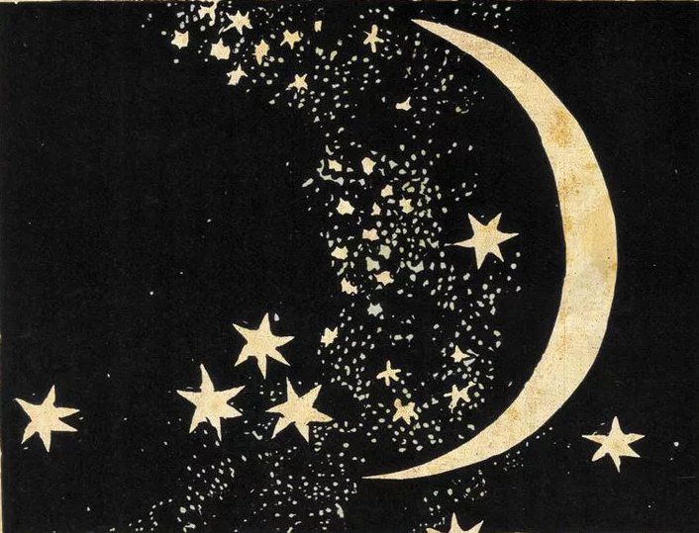
Мастер – класс
рисование техникой граттаж или «цап – царап»
«Космос, луна и солнце»
Юлия Николаевна Стрелкова

Slide 2
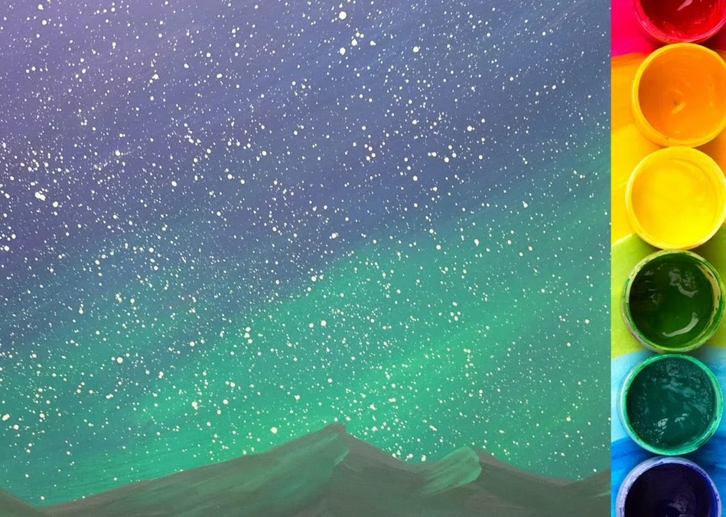
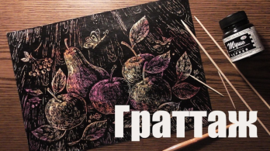
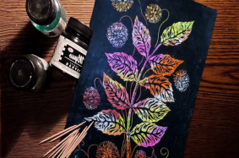
Слово « граттаж » произошло от французского (глагол gratter ) – скрести, царапать. Поэтому другое название техники - «техника царапанья». Эта техника рисования уже адаптирована для детей раннего возраста. Рисунки в «технике царапанья» выполняются при помощи различных острых предметов в нашем случае: стекой или ручкой без туши. на подготовленной заранее поверхности.

Slide 3
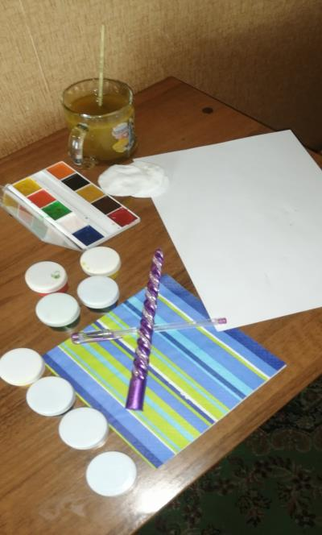
Для работы нам потребуются: плотная бумага или картон, краска гуашь или восковые мелки, свеча, кисточка, любое жидкое моющее средство, зубочистка, стека либо шариковая ручка без чернил.

Slide 4
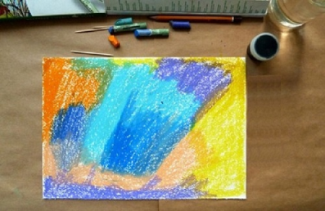
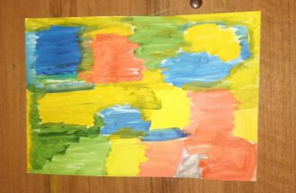
1 – этап: Сначала лист бумаги закрашивается восковыми мелками разных цветов или краской гуашь. Поскольку изображаться будет космическое, то цвета выбираются яркие и контрастные.
Далее можно применить небольшую хитрость: взять кусочек бумаги и потереть им поверхность. Это обеспечит плавное перетекание цветов. Однако же иногда резкие цветовые перепады, наоборот, делают изображение более оригинальным. В любом случае не нужно бояться экспериментов.

Slide 5
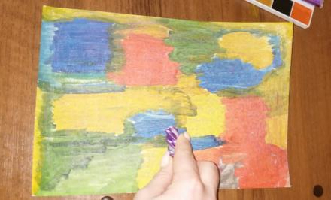
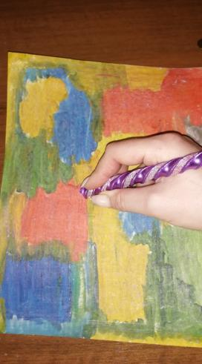
В том случае, если мы наносили цветной фон красками, нам нужно покрыть поверхность воском, с помощью свечи.
Смелыми движениями натираем разукрашенную бумагу, . И чем толще будет слой воска тем глубже и четче получится рисунок.
Позвольте это сделать своему ребенку! Таким образом вы разовьете мелкую моторику кисти, что не мало важно в раннем возрасте.

Slide 6
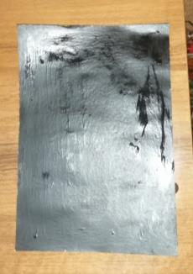
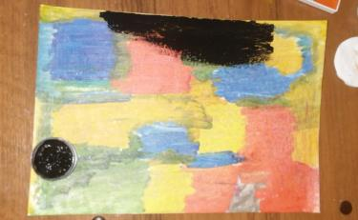
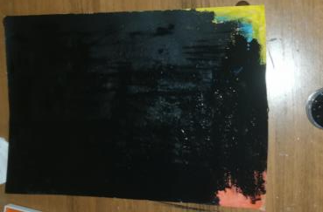
После этих манипуляций основа густо закрашивается чёрной или любой темного цвета гуашью . Для однородности в краску следует добавить пару капель жидкого мыла. Далее лист бумаги нужно оставить до его полного высыхания.
Перед тем как наносить краску, рекомендуется натереть воском поверхность листа. Это для того чтобы процарапывание было глубже. А затем уже покрывать густой краской.

Slide 7
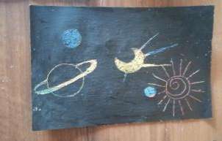
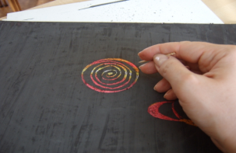
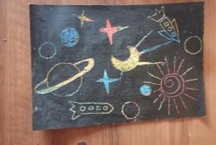
После этого ключевые линии рисунка процарапываются острым инструментом, например, зубочисткой. Детям предложить стеку либо шариковую ручку без пасты. Не нужно давить на бумагу слишком сильно, а так, чтобы только снять чёрный гуашевый слой.
Как вариант можно нарисовать рисунок на обычном листе тонкой бумаги. Затем он кладётся на чёрную основу и вновь прорисовывается — только уже шариковой ручкой. В результате очертания рисунка будут хорошо заметны, и останется только проработать их острым предметом.

Slide 8
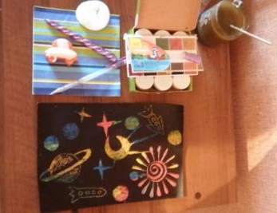
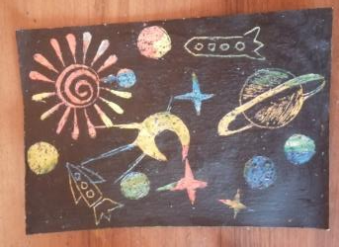
Творческих успехов!
Парафином мы бумажку
Всю натрём старательно.
Краской чёрною раскрасим
Аккуратно, тщательно.
Надо, чтоб она подсохла-
Мы немного подождем,
А потом мы нарисуем,
Но не кистью, а гвоздём.
Нарисуем лес ночной
И ежа под ёлочкой.
Рядом с круглою луной
Маленькие звездочки.
Готовый рисунок можно зафиксировать лаком для волос, для того чтобы сохранить его на память в детский портфолио.

